Slide 1
Phiếu học tập số 1
1. Khi một người thân thiết hoặc bạn cùng lớp đạt được một thành tích xuất sắc em có cảm xúc gì? Vui mừng B. Buồn bã C. Khó chịu D. Không quan tâm 2. Khi một ai đó ghen ghét, đố kị với một thành quả tốt đẹp nào đó mà em đạt được, em sẽ phản ứng như thế nào? ……………..……………………………………………………………………………………..
Notes:
GV: Lê Ngọc

Slide 2

BỨC TRANH CỦA EM GÁI TÔI
Tạ Duy Anh
Notes:
GV: Lê Ngọc

Slide 3
I. Tìm hiểu chung

Slide 4
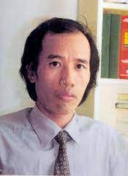
1. Tác giả
- Tên: Tạ Duy Anh;
- Năm sinh: 9/9/1959;
- Quê quán: Hà Tây (nay là Hà Nội);
- Là cây bút trẻ nổi lên trong thời kỳ đổi mới văn học những năm 1980

Slide 5









Slide 6
Đọc văn bản “Bức tranh của em gái tôi”
To,rõ ràng
Đúng diễn biến tâm lí của
nhân vật người anh

Slide 7

2. Tác phẩm
a) Thể loại: truyện ngắn
b) Ngôi kể: thứ nhất (người kể chuyện: anh trai Kiều Phương)

Slide 8
Anh trai bực vì em gái hay lục lọi đồ vật
Mèo bí mật học vẽ và tài hoa hội hoạ của Mèo được bất ngờ phát hiện.
Cốt truyện
Người anh không vui, ghen ghét, đố kị với tài năng của em, cảm thấy thua kém em.
Em gái thành công cả nhà mừng vui, người anh đi xem triển lãm tranh của em gái.
Đứng trước bức tranh của Kiều Phương, người anh ân hận

Slide 9
II. TÌM HIỂU CHI TIẾT

Slide 10

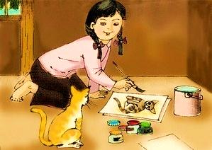
1. Nhân vật Kiều Phương
Thảo luận nhóm
Hoàn thành phiếu học tập

Slide 12
KIỀU PHƯƠNG
Biệt danh | Mèo
Ngoại hình | Luôn bị bôi bẩn
Cử chỉ Hành động | Lục lọi đồ vật với vẻ thích thú/ Tự chế màu vẽ/Vẽ anh trai
Tài năng | Vẽ rất đẹp
Thái độ | Không giận dỗi, vui vẻ
Nhận xét: Là cô bé hồn nhiên, tài năng, nhân hậu

Slide 13
? Điểm nào ở Kiều Phương khiến em thích nhất? Vì sao

Slide 14
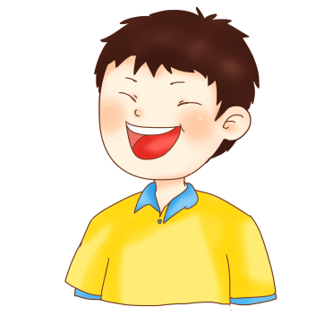

2. Nhân vật người anh

Slide 15
THẢO LUẬN NHÓM
Nhóm 1,2,3: Tìm chi tiết thể hiện thái độ, cảm xúc, hành động của nhân vật người anh trước khi xem bức tranh em gái vẽ chân dung mình
Nhóm 4,5,6: Tìm chi tiết thể hiện thái độ, cảm xúc của nhân vật người anh sau khi được xem bức tranh em gái vẽ chân dung mình

Slide 16
Trước khi xem bức tranh em gái vẽ chân dung mình
- Vui vẻ thân thiết và có phần xem thường khi thấy em chế màu vẽ
+ Buồn bã, mặc cảm đố kị, xa lánh em khi tài năng của em được phát hiện

Slide 17
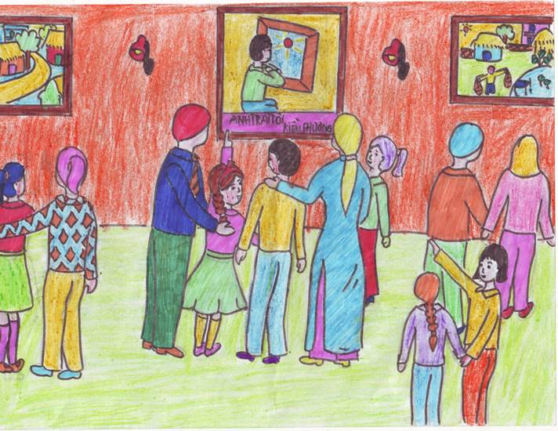
Sau khi xem bức tranh em gái vẽ chân dung mình
+ Ngạc nhiên, hãnh diện, xấu hổ, ân hận

Slide 18
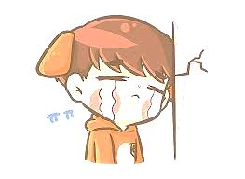
? Sau khi xem bức tranh đạt giải nhất của em gái, người anh đã có sự thay đổi liên tục về cảm xúc. Em hãy lí giải nguyên nhân của mỗi sắc thái cảm xúc ấy?

Slide 19



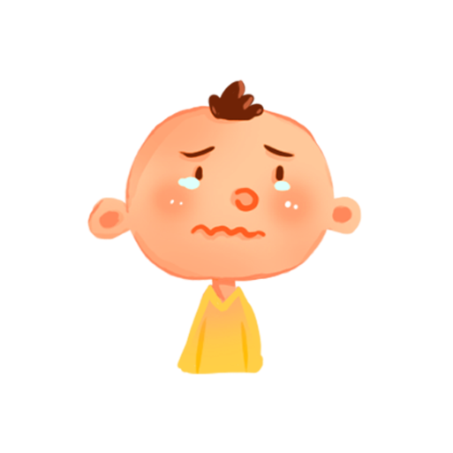
Ngỡ
ngàng
Hãnh diện
Xấu
hổ
- Người anh có sự thay đổi thái độ bởi đã nhận ra lỗi lầm của mình (ích kỉ, ghen tị tầm thường) và tấm lòng thánh thiện của em gái.

Slide 20
? Tại sao bức tranh lại có giá trị thức tỉnh như vậy?

Slide 21


- Bức tranh là tác phẩm nghệ thuật chân chính được sáng tạo bằng tài năng và tình cảm trong sáng của người em gái.

Slide 22
3. Bài học ứng xử
- Không nên ganh ghét đố kị với tài năng của người khác
- Nhân ái, vị tha trước lỗi lầm của mọi người
- Đối xử với mọi người nhất là trong gia đình bằng tình cảm yêu thương, trân trọng

Slide 23






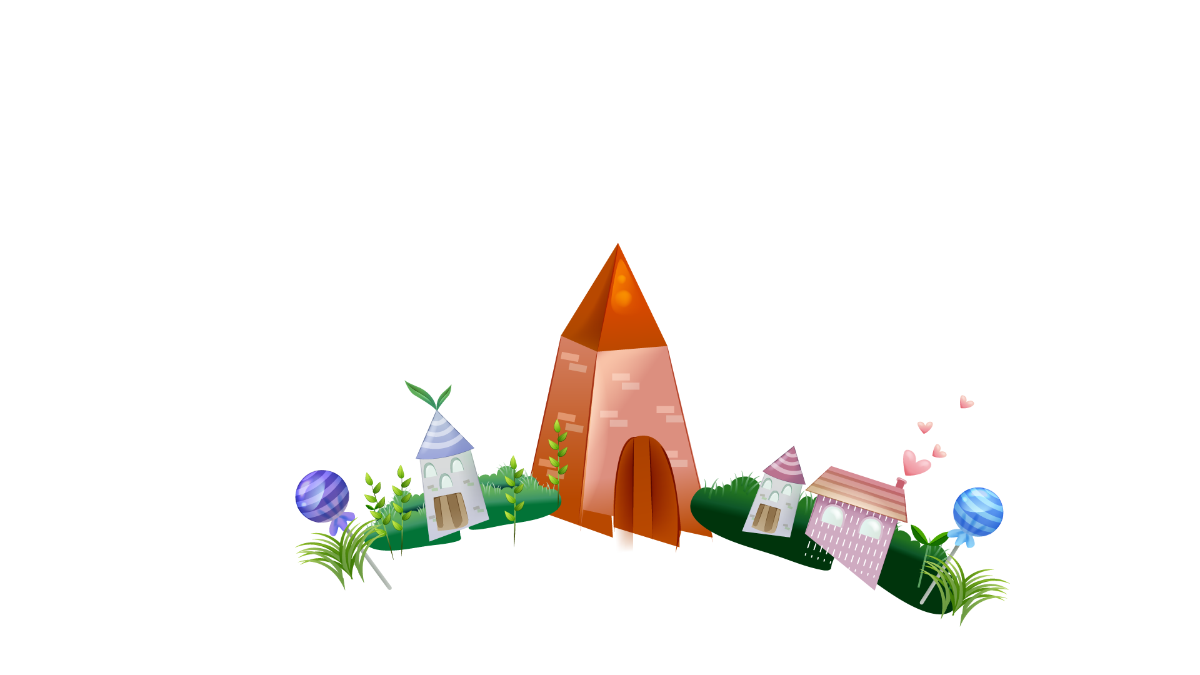

1. Nội dung
2. Nghệ thuật
Tình cảm trong sáng, hồn nhiên và lòng nhân hậu của người em đã giúp cho người anh nhận ra phần hạn chế ở chính mình.
- Kể chuyện theo ngôi thứ nhất
- Nghệ thuật miêu tả tâm lí nhân vật
TỔNG KẾT

Slide 24
CHÚC CÁC EM HỌC TẬP TỐT

